Slide 1
NETPLIER: Probabilistic Network Protocol Reverse Engineering from Message Trace
NDSS 2021
NETPLIER：基于报文流量的概率化网络协议逆向工程
Yapeng Ye, Zhuo Zhang, Fei Wang, Xiangyu Zhang, Dongyan Xu
美国普渡大学计算机科学系
赵奕辉
2026.4.21

Slide 2
1 引言
协议逆向工程的核心目标，是推导协议的语法与语义规范，而第一步就是将相同类型的报文聚为一类。
聚类是整个逆向流程的关键步骤，其结果直接决定了后续格式推导与状态机推理的精度。

Slide 3
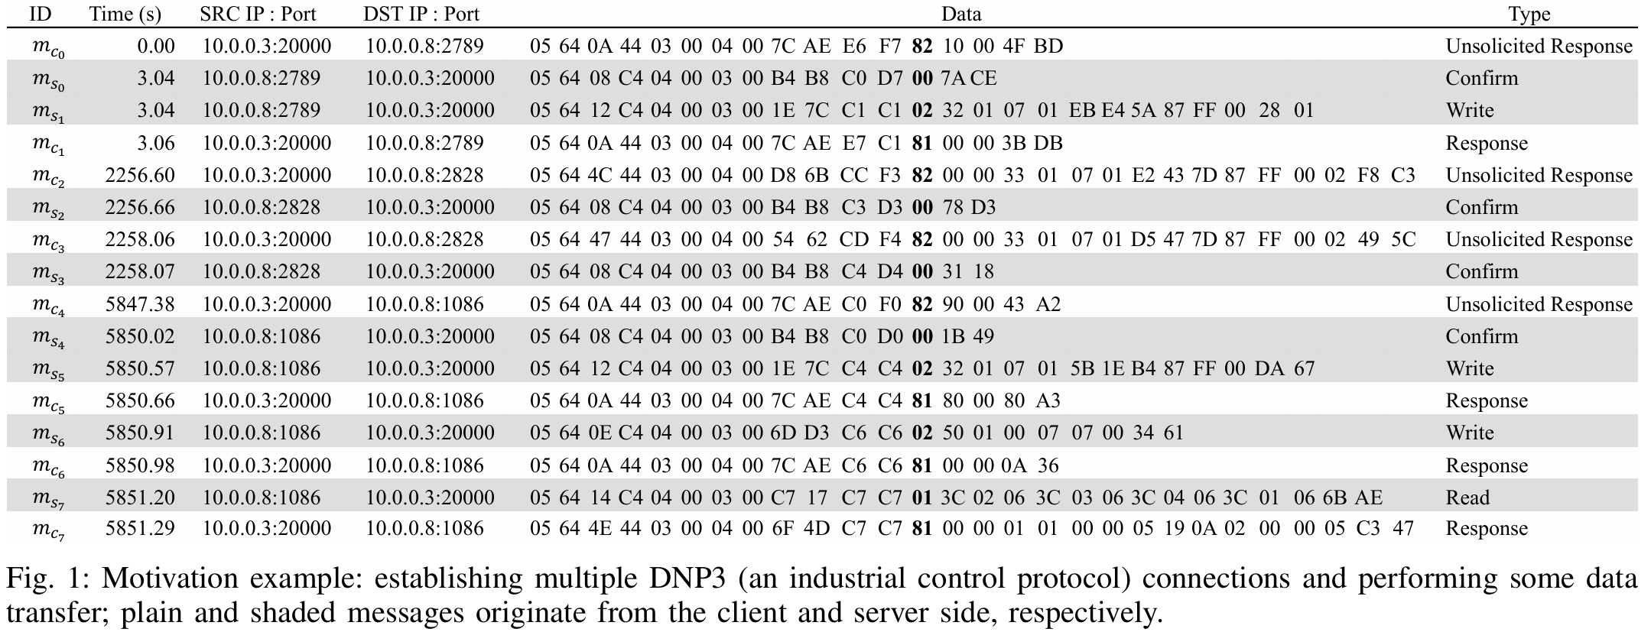
1.1 实际案例
关键字段：决定消息类型
4条通信连接
每条连接均以客户端发送的非请求响应报文（mc0​​、mc2​​、mc3​​、mc4​​）为起始
服务端对应回复确认报文（ms0​​、ms2​​、ms3​​、ms4​​）
连接建立后，服务端可通过不同指令发起请求，例如ms1​​、ms5​​、ms6​​的写操作，以及ms7​的读操作
客户端则会通过响应报文（如mc1​​、mc5​​、mc6​​、mc7​​）进行确认

Slide 4
1.2 现有局限
第一类：利用程序分析 通过分析应用程序实现的语义信息实现逆向分析（例如，怎样访问输入缓冲区）
优点：高精度。
局限：需要访问程序二进制文件，这在实践中通常是不可行的。
第二类：网络流量
基于比对的聚类：对齐→比对结果计算相似度→聚类→推导协议格式与状态机
局限：报文内容的多样性会严重降低比对质量
基于分词的聚类：先对报文进行分词（划分为文本字段与二进制字段），再执行比对 局限：
依赖分隔符识别分词单元（二进制协议往往不存在分隔符）
易产生过量聚类

Slide 5
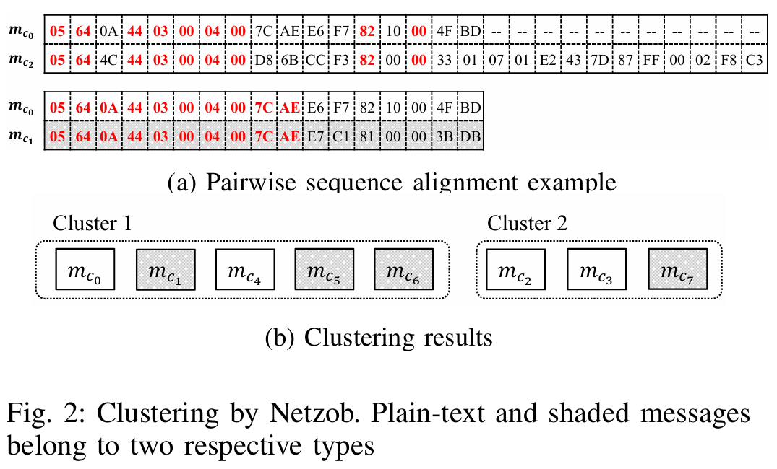


1.2.1 基于比对的聚类局限示例
基于相似度得分
聚类结果对该阈值高度敏感
不同协议需要适配不同的阈值

Slide 6
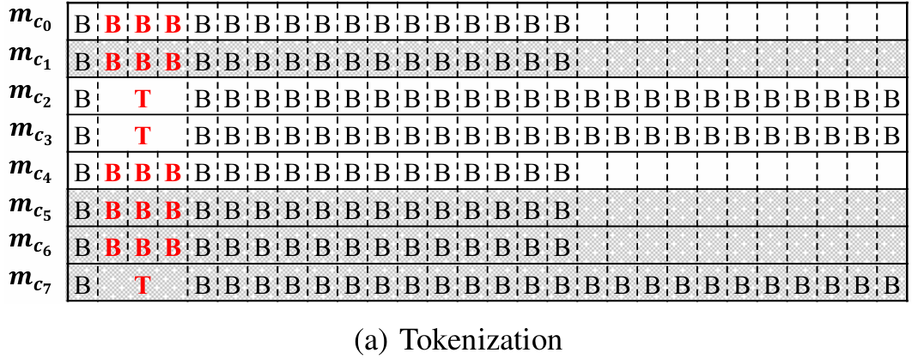
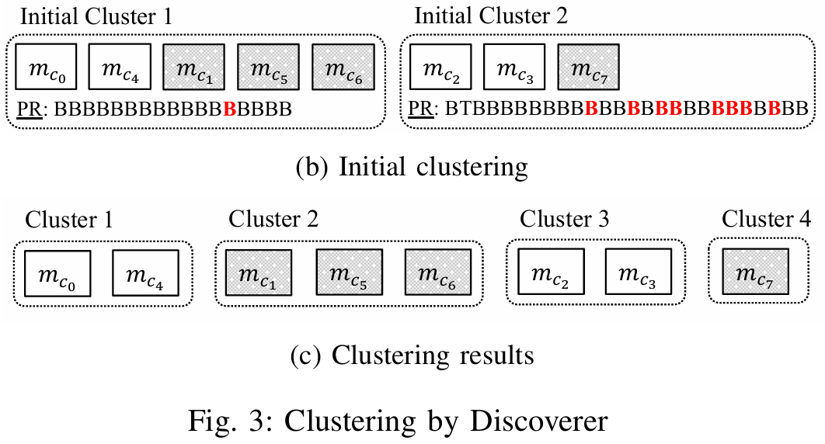
1.2.2 基于分词的聚类局限示例
T
ASCII
d G D
d L D
d N D
该方法基于观测结论： “同类型网络报文的二进制序列与文本字符串混合模式一致”
将连续的可打印 ASCII 字节视为一个文本分词 T，其余单个字节则标记为二进制分词 B

Slide 7
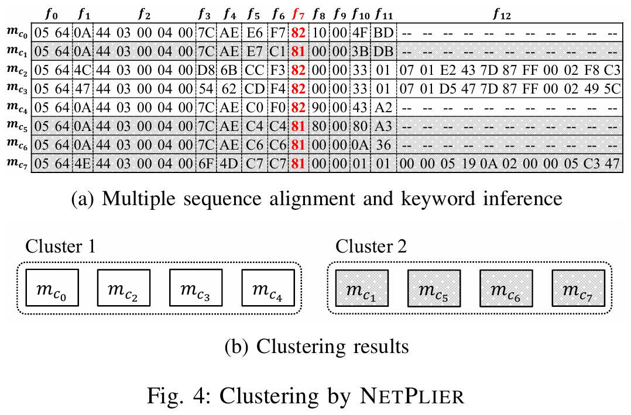

1.3 本文思想
基于事实： 客户端或服务端收到报文时，仅通过关键字段判断报文类型。
因此，若能推导出表征关键字段的字段，就能得到理想的聚类结果。

Slide 8
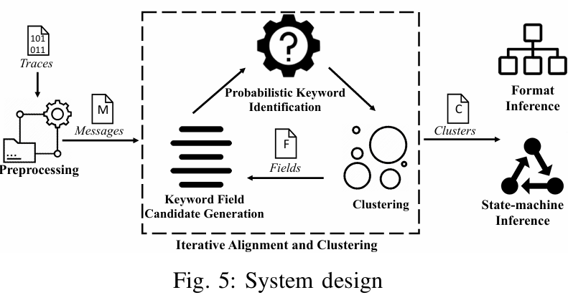
2 NetPlier系统设计
2.1 预处理
2.2 关键字段候选集生成
2.3 基于概率的关键字段识别
2.3.1 报文相似度约束
2.3.2 双端耦合约束
2.3.3 结构一致性约束
2.3.4 维度约束
2.3.5 概率推理
2.4 迭代对齐和聚类
2.5 格式和状态机推理

Slide 9
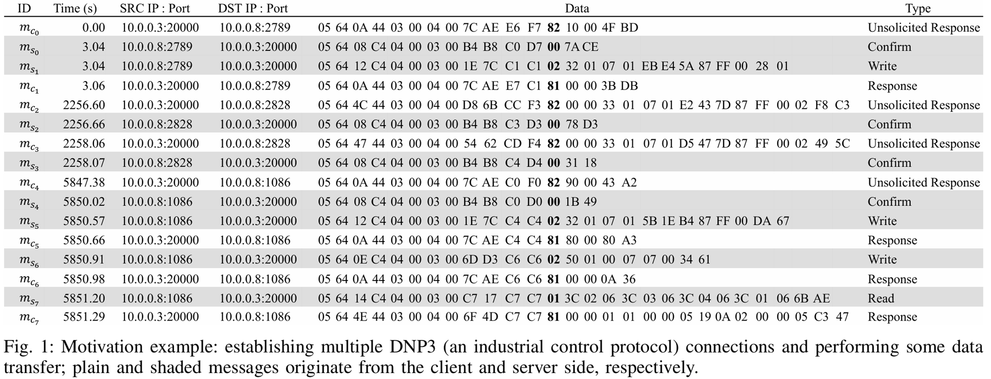
2.1 预处理
时间戳、IP 地址与端口号
输入：捕获的原始流量
不同会话的目标协议报文
mc0​​、ms0​​、ms1​​、mc1​​属于第一个会话
mc2​​、ms2​​、mc3​​、ms3​​属于第二个会话
其余报文属于第三个会话

Slide 10
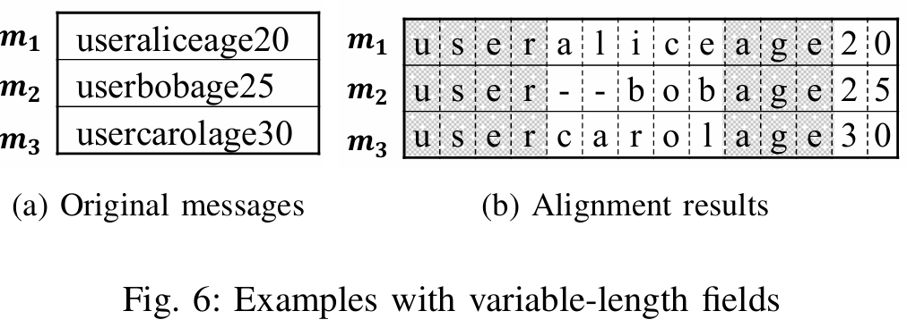
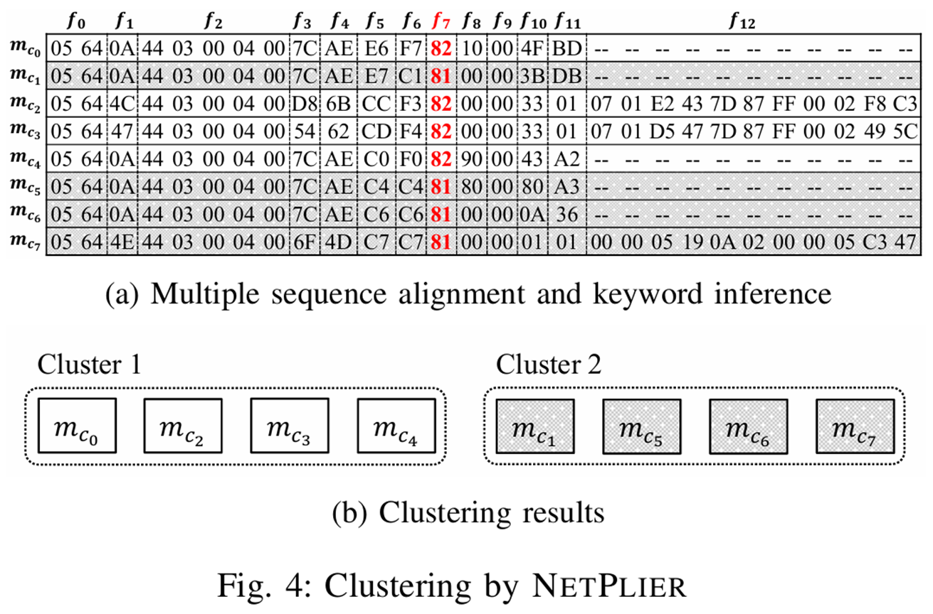
2.2 关键字段候选集生成
可能存在不同结构的报文（图6a）
通过多序列比对技术对齐（图6b）
标记为静态字段、动态字段、可变长字段
字段长度固定
值相同
字段长度固定
值不相同
字段长度不固定
过滤掉：
1.静态字段 2.可变长字段 3.含“-”的字段
关键字段候选集

Slide 11
2.3 基于概率的关键字段识别（核心）
若关键字段的假设成立，即按关键字段取值生成的聚类中的报文确实属于同一类型，那么生成的聚类应当满足以下观测特征：
观测特征 1：同一聚类内的报文相似度，应高于不同聚类间的报文相似度。
观测特征 2：客户端与服务端的聚类应当存在对应关系。换言之，一端某聚类中的报文（如客户端的请求报文），其对端的对应报文（如服务端的响应报文），极大概率也属于对端的同一个聚类中。
观测特征 3：同一聚类内的报文遵循相同的字段结构。
观测特征 4：聚类的数量不应过多，且每个聚类内应包含足够数量的报文。
1.报文相似度约束
2.双端耦合约束
3.结构一致性约束
4.维度约束

Slide 12

2.3.1 报文相似度约束（M）（1）
一对儿对齐后报文的相似度得分
计算所有报文对的相似度得分，即可构建相似度得分矩阵
对于每个关键字段候选字段f，可根据其聚类结果，
将所有相似度得分分为两类：
类内得分（两条报文来自同一聚类）与类间得分（两条报文来自不同聚类）
理想情况下，所有类内得分＞类间得分。若满足该条件，该约束将被完全置信，pm​设为 1

Slide 13
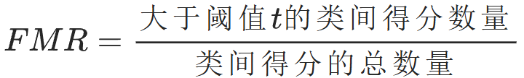
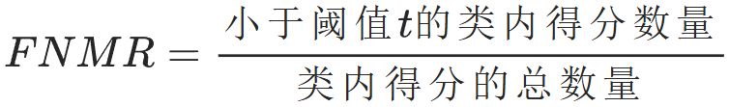
2.3.1 报文相似度约束（M）（2）
但在实际场景中，两类得分的分布通常存在重叠，意味着出现了错误匹配与错误非匹配的误差
在本文的场景中
错误匹配指不同类型的报文被错误地聚为一类。
错误非匹配指同类型的报文被错误地划分到不同聚类中。
本文通过计算这两类误差，量化得分分布的重叠程度，误差值越小，报文相似度约束的先验概率越高。
对于 0 到 1 之间的任意阈值t，可通过以上公式计算错误匹配率（FMR）与错误非匹配率（FNMR）

Slide 14
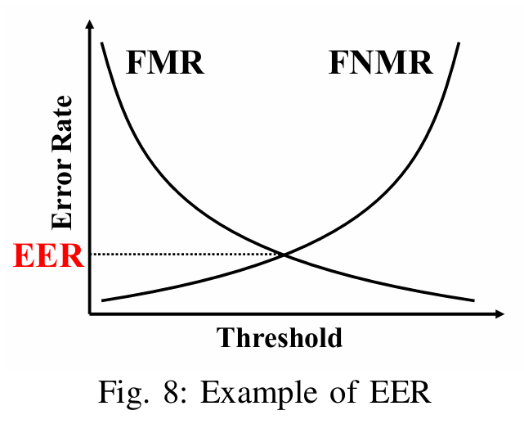

2.3.1 报文相似度约束（M）（3）
遍历 [0,1] 区间内的所有t，可绘制出 FMR 与 FNMR 的曲线，如图 8 所示。
随着t的增大，FMR 逐渐降低，FNMR 逐渐升高。为了全面描述相似度约束，需要同时考量 FMR 与 FNMR。
选取两条曲线的交点，该点实现了 FMR 与 FNMR 的平衡。
交点处的错误率称为等错误率（EER），用于表征聚类结果的整体精度
由此得到
该公式表明，EER 越低，我们对报文相似度约束 M 的置信度越高。

Slide 15
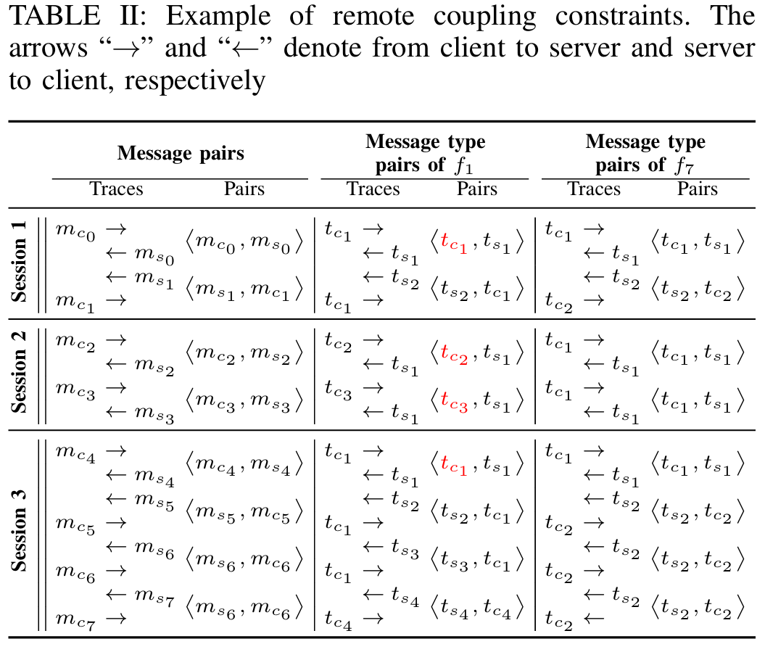
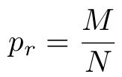
2.3.2 双端耦合约束（R）
对于一端规模为N的某个聚类，统计其对端对应报文中，归属同一聚类的最大数量M
例如，
对于以f1​为关键字段的报文类型对，与ts1​​配对的聚类有 4 个（红色标注），其中 2 个为tc1​​，因此聚类ts1​​的pr​为 0.50。
以f7​为关键字段时，仅存在两组唯一的聚类对，即 <tc1​​,ts1​​> 与 <ts2​​,tc2​​>，因此所有聚类的pr​均为 1，说明其聚类质量远优于f1​。

Slide 16
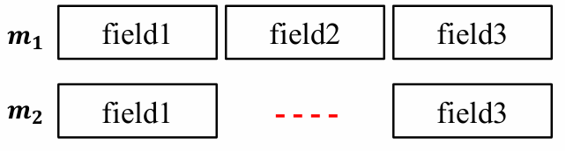

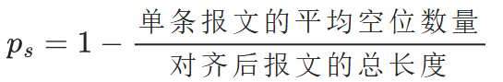
2.3.3 结构一致性约束（S）
结构一致性约束的核心是：
同类型的报文共享相似的字段结构
不同类型的报文可能共享部分公共字段，但会被各自的独有字段分隔开
对这类报文进行对齐时，这些类型专属字段会导致比对结果中出现大量空位。
例如图 9 中，两条报文分属不同类型，拥有不同的字段结构，若被错误地聚为一类，为了对齐公共字段，比对结果中会插入大量空位（“-”）。尽管同类型报文的比对结果中也会因数据差异出现空位，但前者通常会产生数量显著更多的空位。
因此，基于候选字段完成聚类后，我们对同一聚类内的报文再次执行对齐，统计每条报文的平均空位数量，通过空位占比计算结构一致性约束的先验概率：

Slide 17
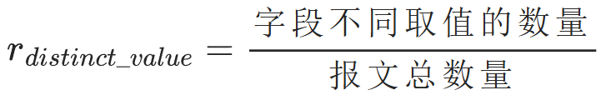
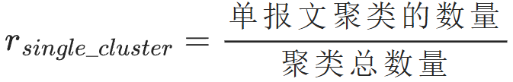
2.3.4 维度约束（D）
维度约束主要考量两个指标：
聚类的总数量
仅包含单条报文的聚类数量
第一个指标的定义如下：
将该指标与阈值tvalue​进行对比，本文中保守地将该阈值设为 0.5。
若该指标大于阈值，说明候选字段生成了过多的聚类，其成为真实关键字段的概率更低。
第二个指标
是单报文聚类占总聚类数量的比例：
该指标同样与阈值tsingle​对比，本文中该阈值也设为 0.5。
若两个指标的取值均小于对应阈值，则为维度约束(pd)赋予高概率（如0.95），否则设为低概率（如 0.1）

Slide 18
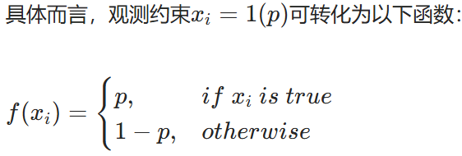
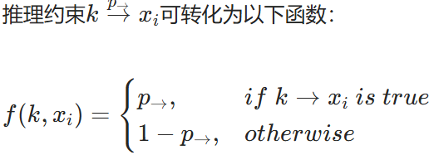
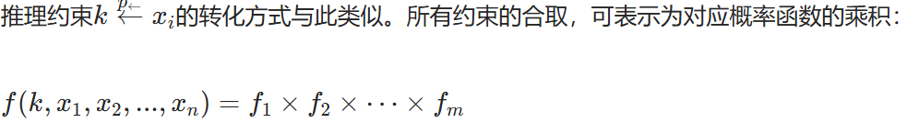
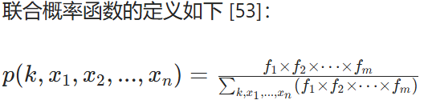
2.3.5 概率推理（1）
(1) 归一化
四类观测约束通过不同的指标表征，其数值并非通用的概率，且分布存在显著差异。
例如，EER 通常分布在 [0.3, 0.6] 区间内，而双端耦合约束的pr​最高可达 1。
若某一类观测约束的概率被限制在较小区间内，其在概率推理中的作用会弱于其他约束。
为避免该问题，在执行概率推理前，将所有候选字段的同类型约束概率，归一化到同一区间（如 [0.1, 0.95]）。
（2）概率推理
考量所有约束，构建联合分布。用布尔变量k表示关键字段谓词，xi​表示表 I 中的观测谓词，所有约束均可表示为基于布尔变量的概率函数。

Slide 19
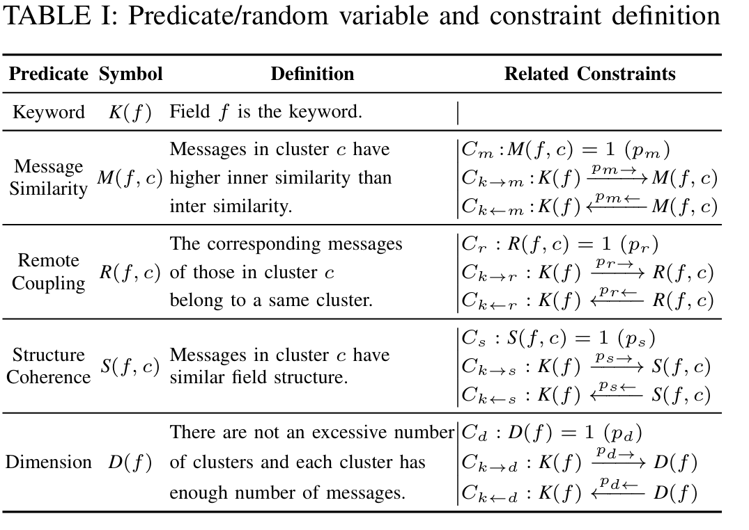
2.3.5 概率推理（2）
表 I 的前三列定义了谓词、对应的符号与描述。每个谓词均为布尔值，与系统中的一个随机变量相关联。下文将不区分随机变量与谓词两个术语。
其中，关键字段谓词K(f)用于判断字段f是否为关键字段，其余谓词均用于表征观测特征：
M(f,c)：以f为关键字段生成的聚类c中，报文的类内相似度高于类间相似度；
R(f,c)：聚类c中的报文，其对端的对应报文均属于同一个聚类；
S(f,c)：聚类c中的报文拥有相似的字段结构；
D(f)：全局约束谓词，表征以f为关键字段不会生成过量聚类，且每个聚类都包含足够数量的报文。

Slide 20
2.4 迭代对齐和聚类
多序列比对（MSA）本身也具有内在不确定性，因此它在初始阶段未必就能产生我们期望的对齐结果。
初始 MSA 可能错
即使错，初始聚类也会减少簇内结构差异
在更纯净的簇内重新 MSA 与识别关键词
若全局更优则替换
反复迭代直到收敛

Slide 21
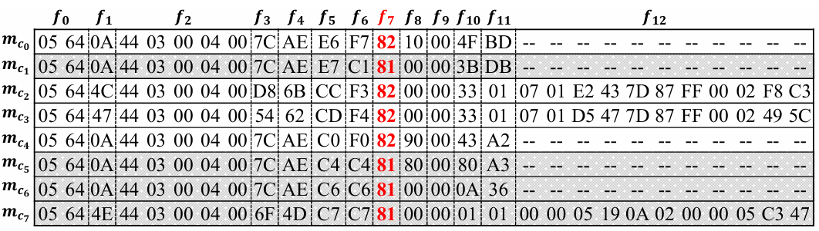
2.5 格式和状态机推理
在多序列比对之后，每条消息都会被划分为若干个已对齐字段（例如图 4a）。
经过迭代式对齐与聚类之后，每一种消息类型的格式就可以通过汇总同一簇中所有消息的字段信息而被直接恢复出来。
这里的格式由字段的长度（L）、取值（V）以及字段类型来定义，其中 S 表示静态字段（static field，即具有固定值的字段），D 表示动态字段（dynamic field，即可能取多个值的字段）。
例如，在图 4a 中，字段 f0 可以表示为 S(V = 0x05040)；字段 f7 可以表示为 D(L = 1, V = [0x08, 0x81])，即一个长度为 1、可取两个候选值的动态字段；而字段 f12 可以表示为 D(L = (0, 11))，由于它在某些消息中为空，因此它属于变长字段或可选字段（optional field）。
利用一项已有技术来推断状态机。该技术在消息类型被正确定义的情况下效果良好。其基本思想是：从轨迹中的每个会话中提取消息类型序列，并将这些序列聚合起来形成状态机。

Slide 22
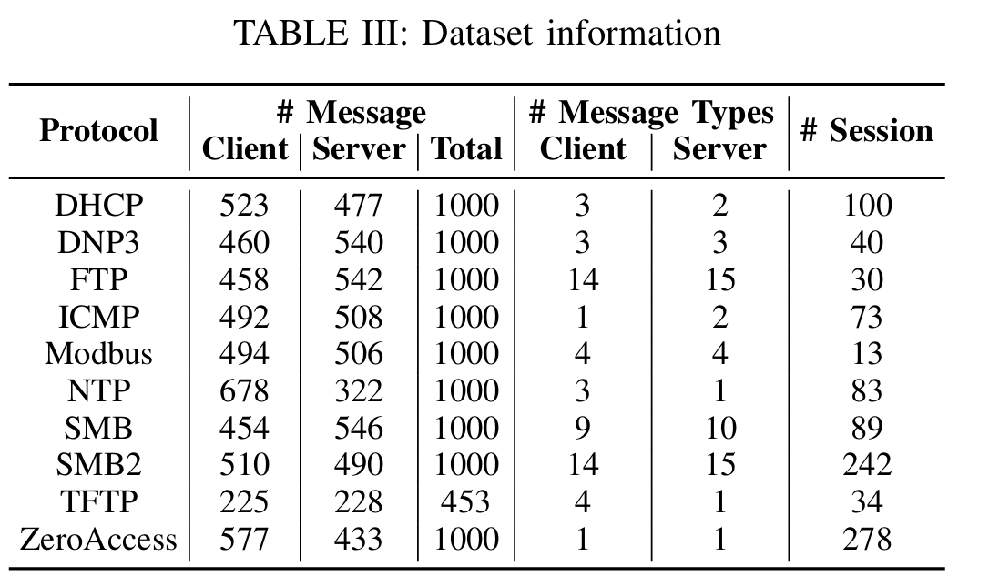
3 NetPlier实验评估
将 NETPLIER 与当前最优的两种方法 Netzob、Discoverer 进行对比，从不同协议与不同规模数据集的聚类效果、格式推理、状态机推理等多个维度，展示 NETPLIER 的技术优势
数据集：基于多个公开的流量数据集构建了实验数据集，从中筛选了 10 种常用协议的报文，重点覆盖二进制协议。对于每种协议，筛选了至少 1000 条报文，仅 TFTP 协议因可用报文数量不足，筛选了 453 条。表 III 展示了数据集的统计信息

Slide 23
3.1 聚类评估指标（1）
某些非关键词字段也可能起到与关键词相同的作用，并生成正确簇。因此，我们的评估重点放在聚类结果上，而不是关键词识别本身。
本文采用聚类性能评估中常用的两个目标，即同质性（homogeneity）和完整性（completeness）
同质性表示每个簇中只包含单一消息类型
完整性表示某一给定类型的所有消息都被分配到同一个簇
两个得分的取值范围均为 0 到 1，数值越高代表聚类效果越好。
为了同时考虑这两个指标，引入它们的调和平均数，称为 V-measure（V值）。

Slide 24
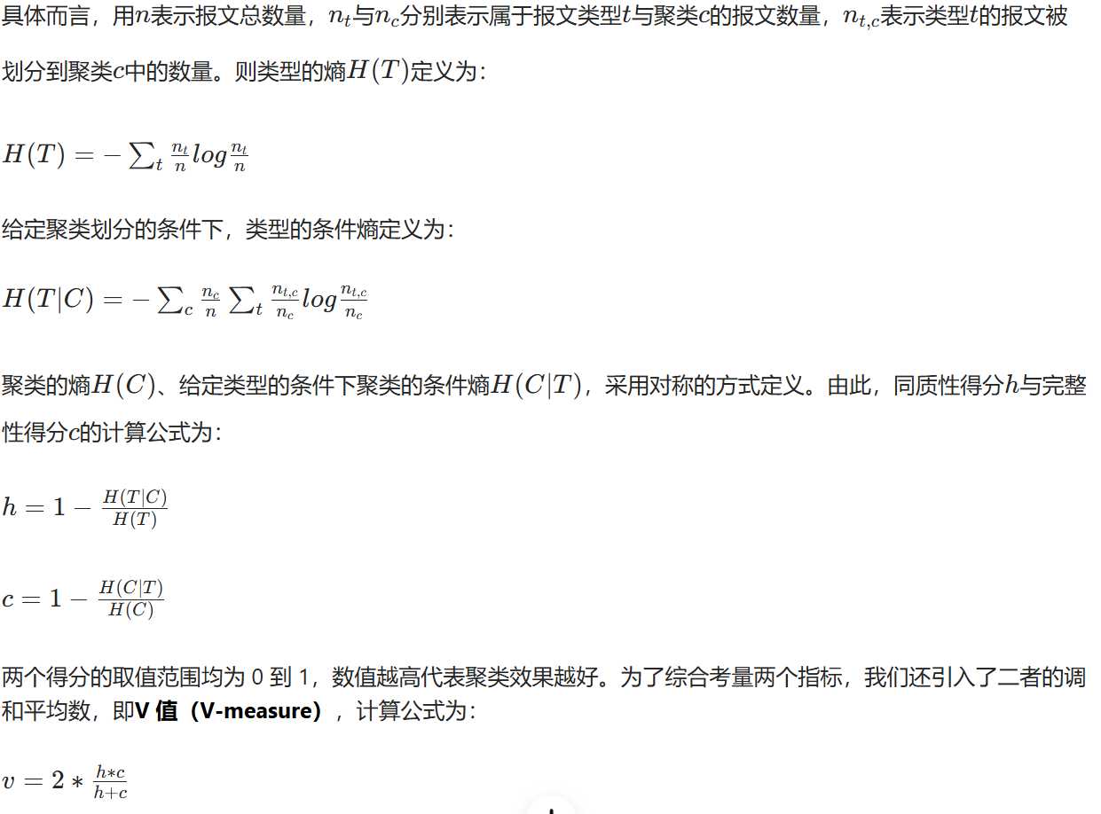
3.1 聚类评估指标（2）

Slide 25
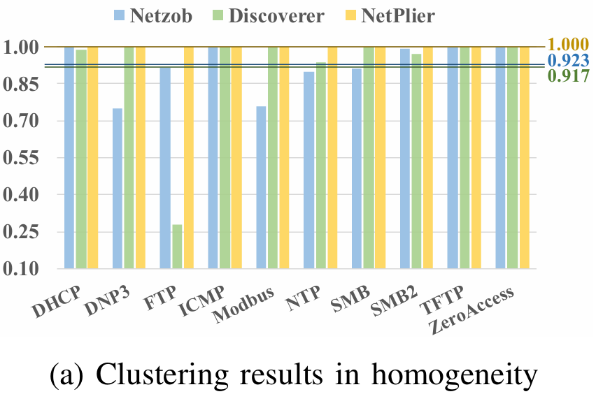
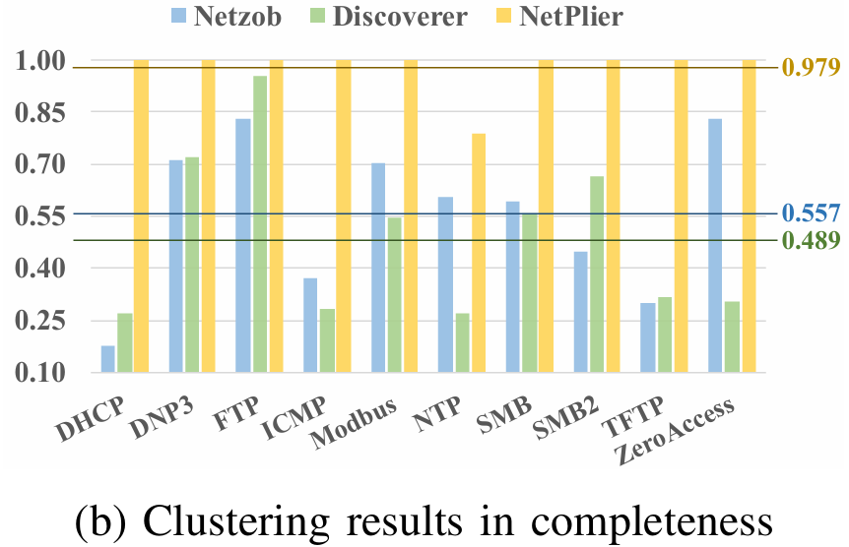
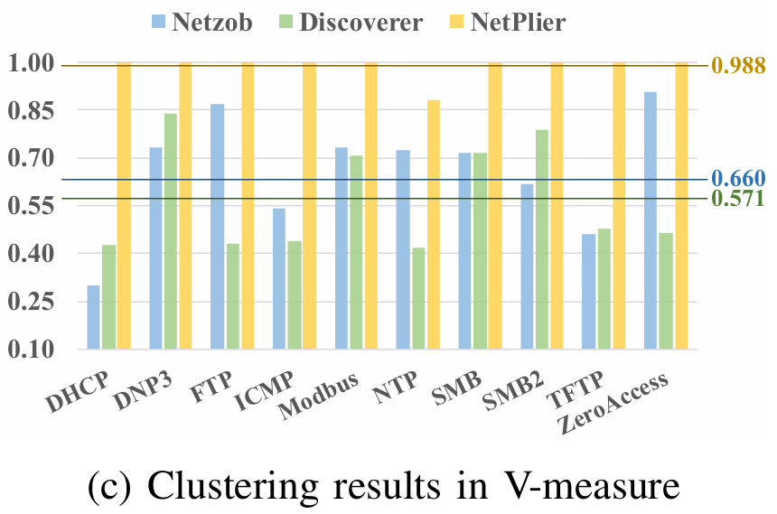
3.2 不同协议聚类结果评估

Slide 26
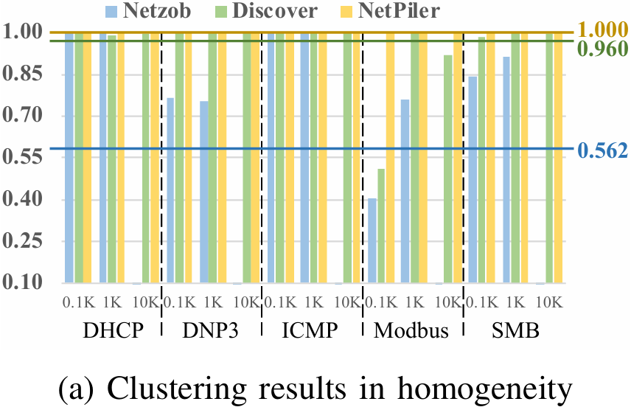
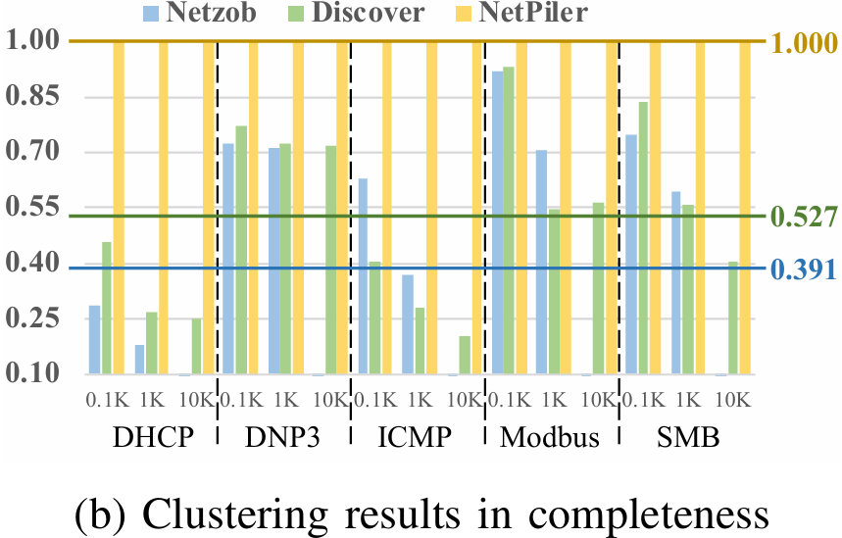
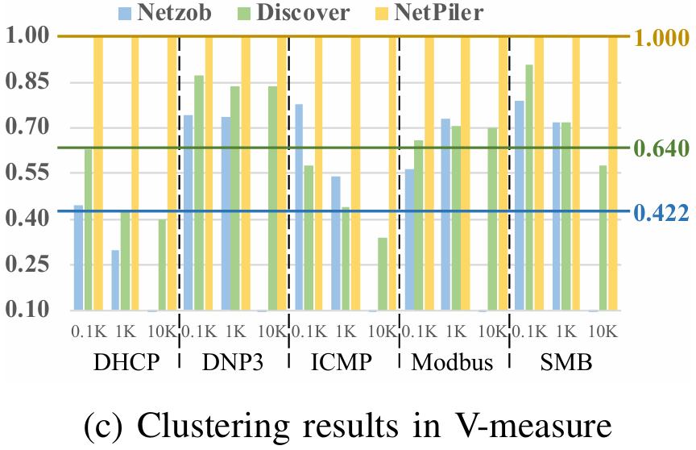
3.3 不同规模数据集上的聚类结果

Slide 27
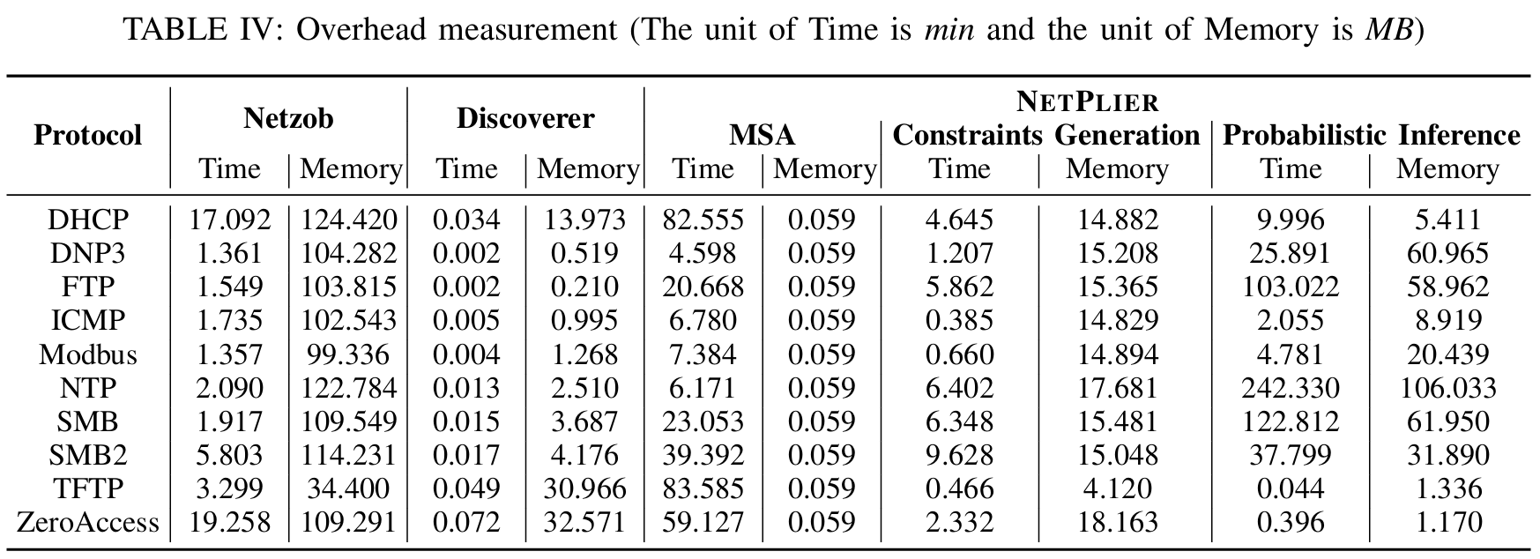
3.4 性能开销
所有实验均在一台配备 32 核 CPU（Intel Xeon E5-2690 @ 2.90GHz）、128GB 内存的服务器上完成。
表 IV 展示了在包含 1000 条报文的数据集上，各方法的执行时间与最大内存占用。其中，NETPLIER 与 Discoverer 在聚类的同时生成了每个聚类的格式信息，而 Netzob 仅完成了聚类操作。
时间复杂度
多序列比对（MSA）：O(N∗L)~O(L∗N²)，（N为报文数量，L为报文长度）
约束条件生成：O(N²)

Slide 28


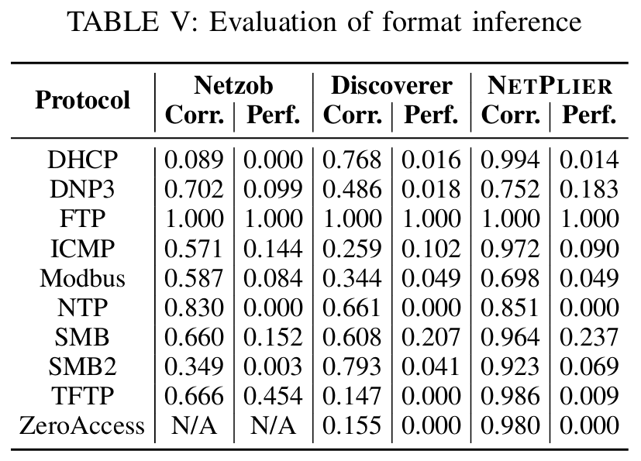
3.5 格式推理效果评估
定义：
若推导字段是单个真实字段的一部分，或合并了多个连续的真实字段，视为正确字段
若推导字段与真实字段完全匹配，视为精准字段
若推导字段包含多个不完整的真实字段，或将动态字段误判为静态字段，视为错误字段
正确率
精准率
超时

Slide 29
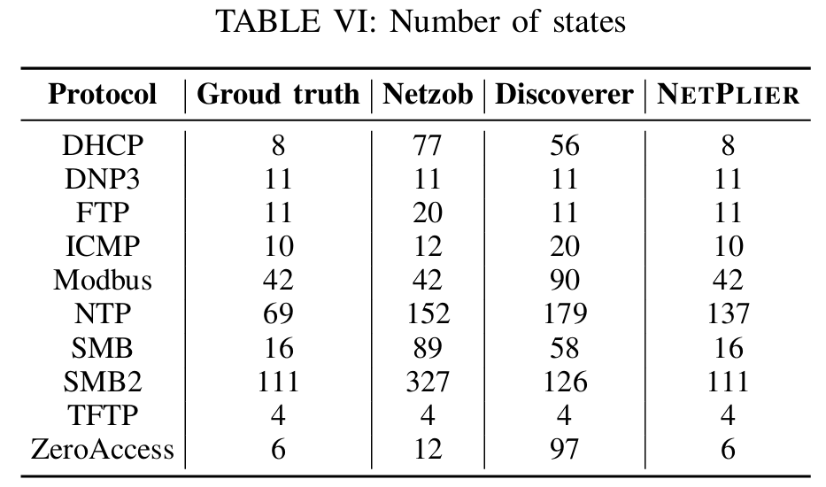
3.6 状态机推理效果评估
状态机推理的有效性，直接由聚类结果决定。
聚类的完整性不足，会导致状态数量过量，使状态机过于复杂，无法提供有效信息。
表 VI 展示了推导得到的状态机状态数量，其中真实基准值由协议规范计算得出。

